Slide 1

Identificação de estados seguros para reduzir a criação de Checkpoints sem valor.
Universidade Federal da Fronteira Sul
Guilherme Bizzani
bizzani11@Hotmail.com
Braulio Adriano de Mello, PhD

Slide 2
Contextualização
Tema
Este trabalho de conclusão de curso aborda estratégias para a identificação de estados seguros para a criação de Checkpoints em sistemas distribuídos, com o intuito de evitar a criação de Checkpoints sem valor.
Problema
Ferramentas de simulação distribuídas precisam de estratégias para identificar estados seguros com o objetivo de reduzir os checkpoints inúteis.
Objetivo
Desenvolver um mecanismo de identificação de estados seguros para a criação de checkpoints no DCB reduzindo a probabilidade de efeito dominó e de desperdício de processamento com a geração de checkpoints inúteis, garantindo o funcionamento da operação de Rollback.

Slide 3
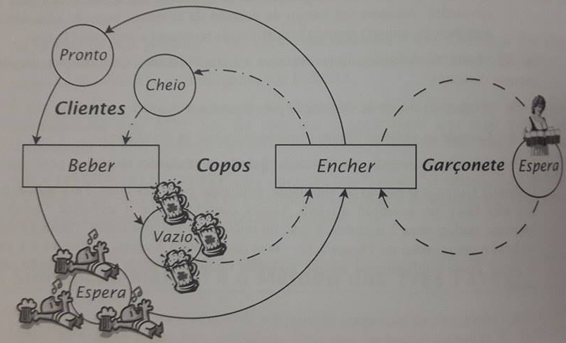
Simulação

Slide 4
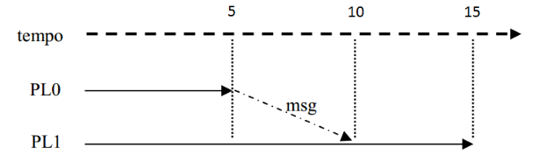
Violação de tempo

Slide 5
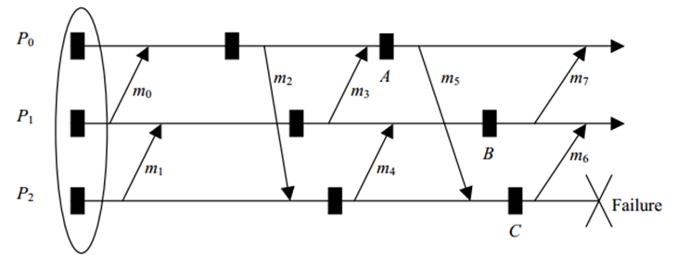
Rollback e Mensagens Órfãs

Slide 6
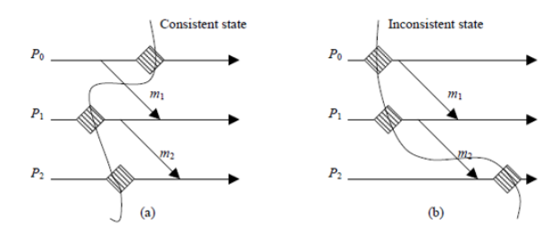
Estados Consistentes

Slide 7
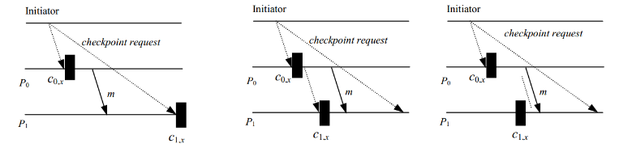
Rollback baseado em Checkpoints
Checkpoints Coordenados

Slide 8
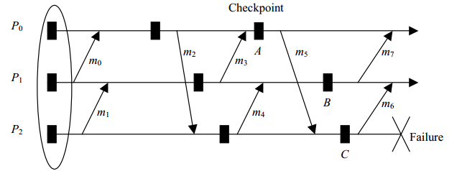
Rollback baseado em Checkpoints
Checkpoints Não-Coordenados

Slide 9
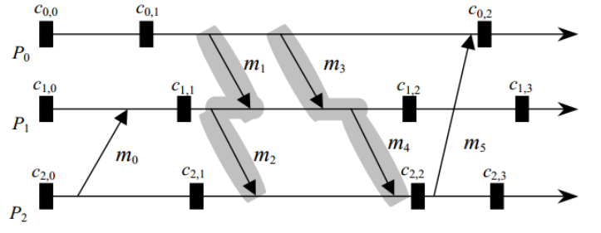
Rollback baseado em Checkpoints
Checkpoints Induzidos a Comunicação

Slide 10
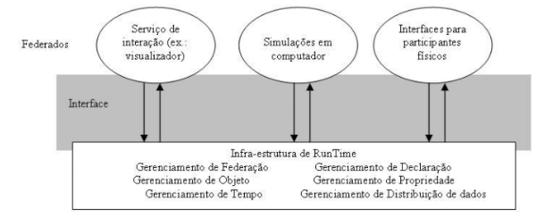
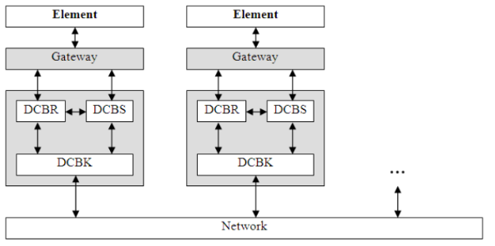
Distributed Co-Simulation Backbone
O DCB é baseado na arquitetura HLA (High Level Architecture)

Slide 11
Metodologia
Trabalho dividido em 5 etapas:
Estudos de soluções para identificação de estados seguros em sistemas distribuídos.
Criação de checkpoints através de estados seguros.
Seleção de uma estratégia de acordo com as características do DCB.
Implementação da abordagem no DCB.
Criação de um estudo de caso para validação dos resultados.

Slide 12
Implementação
Índice de Checkpoint
Baseado no trabalho de [Lin and Dow, 2001]
Modificações para se adequar com o DCB
Checkpoints para quebrar padrões que podem levar a checkpoints inúteis
Predição de Mensagens
Criado com base na observação de modelos computacionais de simulação
Criação de checkpoints periódicos durante a simulação

Slide 13
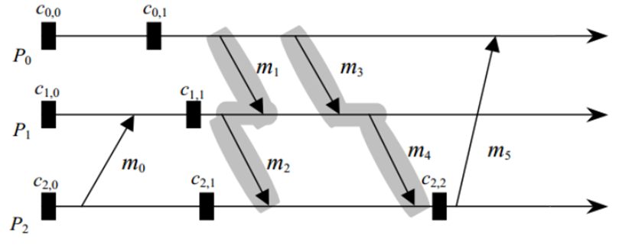
Índice de Checkpoint
Modificações no modelo de base
Tem como objetivo evitar a ocorrência de Z-Cycles

Slide 14
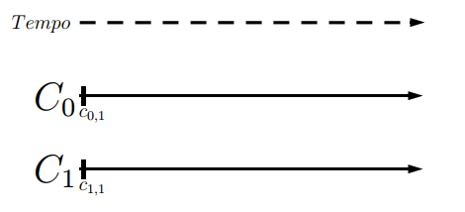
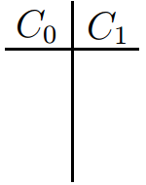
Índice de Checkpoint

Slide 15
Predição de Mensagens
Criação periódica de checkpoints
Modelos tendem a se comunicar de forma contínua
A predição será a média de intervalo entre as mensagens passadas

Slide 16
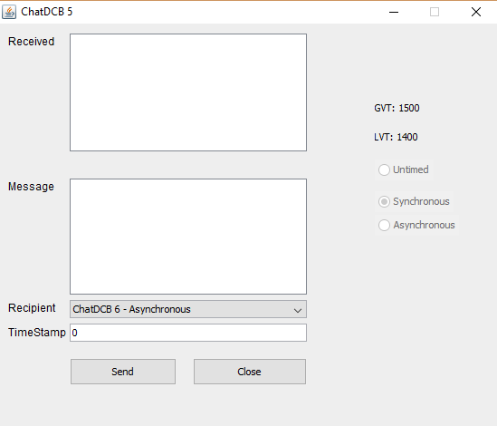
Estudo de Caso
ChatDCB [Carvalho e Mello, 2015]
Envio de mensagens determinístico

Slide 17
Resultados
ChatDCB [Carvalho e Mello, 2015]
Envio de mensagens determinístico

Slide 18
Resultados

Slide 19
Conclusão
Indução a comunicação
Situações diferentes levam a resultados diferentes
Criação de checkpoints coordenada
Avanços no DCB

Slide 20
Trabalhos Futuros
Coletor de Lixo
Análise de criação de checkpoints em todos estados seguros
Modificação nas mensagens do DCB
Lookahead nos elementos síncronos

Slide 21
Referências
E. N. Elnozahy, L. Alvisi, Y.-M. Wang, and D. B. Johnson. A survey of rollback-recoveryprotocols in message-passing systems.ACM Computing Surveys (CSUR), 34(3):375–408,2002.
B. A. d. Mello. Co-simulação distribuída de sistemas heterogêneos.Tese (Doutorado emComputação), Universidade Federal do Rio Grande do Sul, 2005.
R. M. Fujimoto. Time management in the high level architecture.Simulation, 71(6):388–400, 1998.
F. M. M. Carvalho and B. A. Mello. Hybrid synchronization in the dcb based on uncoor-dinated checkpoints.Leicester, 2015.

Slide 22
Identificação de estados seguros para reduzir a criação de Checkpoints sem valor.
Universidade Federal da Fronteira Sul
Guilherme Bizzani
bizzani11@Hotmail.com
Obrigado

